Slide 1


数字化消费者运营平台
Digital Consumer Platform
2019
私域流量运营体系
基于FAST模型的咨询专案

Slide 2
01
FAST模型专案介绍
02
FAST咨询专案设计
目 录
03
最佳实践场景
CONTENTS
04
企加云数据平台
05
实现路径及规划
06
公司介绍-企加云

Slide 3
第一部分
FAST模型专案介绍
01
PART 01

Slide 4
新零售时代的问题
消
费
者
运
营
能
力
不
足
拉新难且成本居高不下
品牌力弱导致无法留住消费者
消费者对价格敏感导致的价格战
消费者的求新欲不断升级所带来的产品生命周期缩短
国际品牌和新兴品牌不断加入而引发的激烈竞争

Slide 5
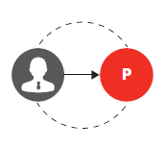
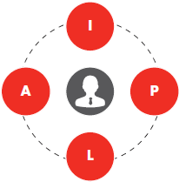
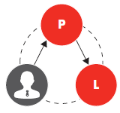
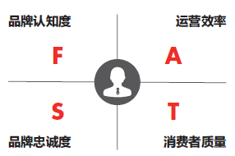
零售经营历史阶段
销售
忠诚度
全生命周期
消费者资产
关注交易
关注持续交易
关注交易
关注交易
关注持续交易
关注转化
关注交易
关注持续交易
关注转化
关注转化效率

Slide 6
AIPL与FAST模型介绍
FAST是以AIPL为基础的，更全面衡量品牌运营效率分析工具
Aware | 包含被品牌或商品在阿里生态内任何渠道的信息所触及的消费者人数
Interest | 包含对品牌或商品表达过兴趣的消费者人数
Purchase | 包含购买品牌商品的所有消费者人数减去忠诚消费者人数
Loyalty | 包含对商品有过正向的评论或产生复购行为的消费者人数
Fertility | AIPL人群总数量指数 | 数量-品牌认知度
Advancing | AIPL人群加深(提升)率 | 质量-运营效率
Superiority | 超级用户人群总量指数 | 数量-品牌忠诚度
Thriving | 超级用户人群活跃率 | 质量-消费者质量
关注消费者生命周期
从低价值向高价值转化
基于AIPL分析之上
关注消费者整体活跃(健康)度
从低价值向高价值转化的效率

Slide 7
FAST模型的价值
P
D
C
A
品牌认知度评估
运营水平评估
F
A
S
T
品牌忠诚度评估
消费者价值评估
基于数据评估，指导运营方案设计

Slide 8
第二部分
FAST分析咨询服务
02
PART 02

Slide 9
咨询整体规划
1.基础数据体系梳理
2.AIPL标签体系定义
3.AIPL与FAST指标报表设计
4.运营方案体系设计
5.数据驱动的FAST良性发展

Slide 10
基础数据状况和流程梳理
存量数据
会员个人信息
阅读浏览信息
渠道数据
邮件
短信
微信
门店
线上投放
交易互动数据
第三方数据
场景数据
营销活动
关联推荐
分析加工
ETL
自动化报表
数据挖掘分析

Slide 11
AIPL基础数据计算方式
独立访问人数
官网访问人数
Web
H5
媒体矩阵访问人数
今日头条
微博
微信
A | 独立访问 文章阅读 独立投放触达 浏览商品
I | 微博粉丝 微信粉丝 活动报名 活动领样 线上店铺会员 绑卡未购买会员 营销互动 收藏商品 加购物车未购买 搜索
P | 交易人数-忠诚
L | 会员活跃人数-忠诚人群 正向评论 重复购买
AIPL人群指标统计方式
AIPL标签计算方式

Slide 12
标签体系预置
基础标签
AIPL属性
行为习惯
营销互动
价值模型
偏好属性
预测属性
人口
感知
回购属性
活动属性
LTV
交互偏好
首购
姓名
性别
生日月份
星座
独立访问
文章阅读
独立投放触达
浏览商品
回购周期
首次回购间隔
积分消耗
优惠券领取
优惠券核销
价格偏好
RFM
复购
交易习惯
地域偏好
流失
会员属性
兴趣
营销内容
互动价值
媒介渠道
线上店铺
支付方式
店铺偏好
友介
注册来源
会员等级
会员当前积分
累计消费积分
微信粉丝
活动报名
活动领样
线上店铺会员
线下门店会员
营销互动
领优惠券
营销属性
传播影响
触点偏好
消费习惯
短信次数
微信次数
优惠券次数
联系强度
权益偏好
区域属性
周消费习惯
月消费习惯
商品品类偏好
渠道明细
渠道偏好
省份
城市
区域
行为属性
营销创意偏好
购买
活跃度
客户分享
转发活跃用户
产品需求偏好
交易
消费特征
回购周期
品类偏好
忠诚
金额特征
频次特征
最值消费
最近消费时间
接触点属性
会员
正向评论
重复购买

Slide 13
指标体系预置
FAST指标
客户增长指标
会员生命周期指标
门店顾客指标
客户总量
转换中客户比例
超级用户总量
活跃超级用户量
有认知人群量
付费人群量
留存人群量
提升价值中的人群量
具传播价值的人群量
消费者数量
顾客数量
新会员数量
活跃会员数量
沉默会员数量
睡眠会员数量
流失会员数量
客单价
件单价
连带率
购物平均停留时间
会员指标
销售指标
营销活动指标
门店经营分析
注册会员数
活跃会员数
活跃会员比率
会员复购率
平均购买次数
会员回购率
会员留存率
毛利率
纯利率
交叉比率
增长率
费销比
目标完成率
同比增长率
促销爆发度
促销衰减度
品牌参活度
会员参与率
大类销售同比、环比分析表
大类销售统计分析表(占比)
小类占大类销售统计分析表
大类销售量统计表
商场销售毛利分析表
畅销商品清单
滞销商品清单
进销存日报表
进销存月报表
单品日销售汇总查询表

Slide 14
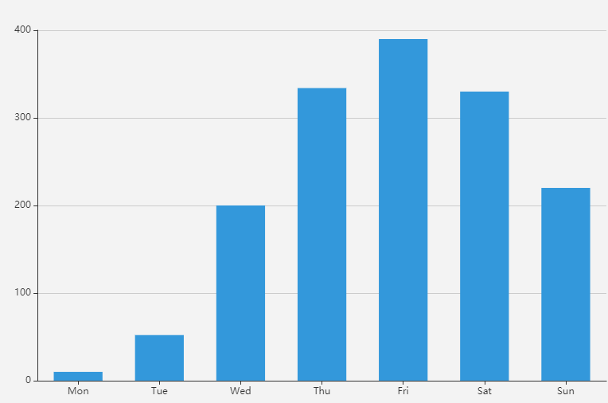
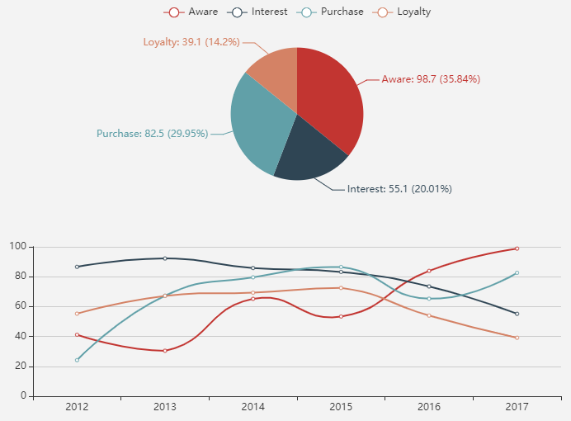
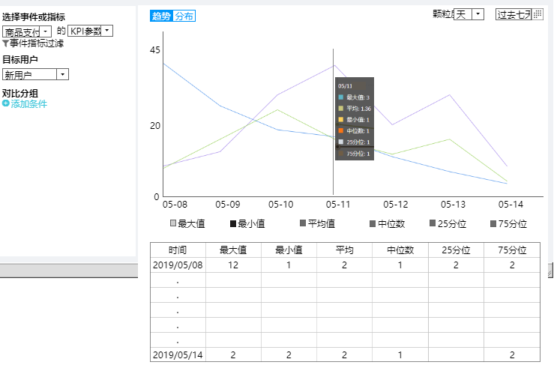
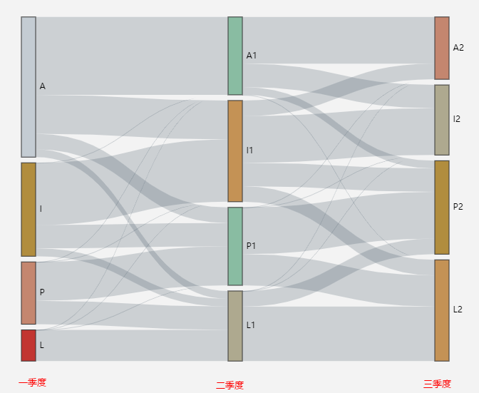
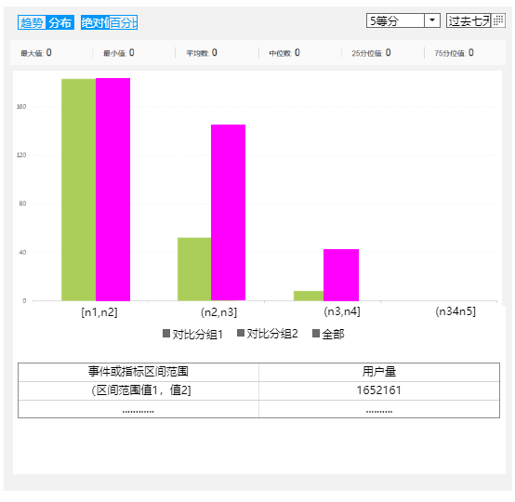
AIPL与FAST分析体系
数据报表设计
可视化方案
分析工具
AIPL
A\I\P\L指标（和子指标）
同比环比变化
FAST
F\A\S\T基础指标（和子指标）
同比环比变化
其它指标
转化率、加购率、售后率、收藏率、连带率、互动率
(渠道地域年龄等分布分析)
……
A到IPL；I到PL；P到L；总递进率
引流成本、预计销量、毛利率
(渠道地域年龄等分布分析)

Slide 15
基于数据的运营方案
F
精准投放 √
Abtest √
A
爆款模型
S
持续营销
T
多场景联动
KOL引流
私域沉淀客户跨渠道激活
深度洞察提升转化
媒体矩阵加强消费者互动
重定向投放 √
优惠券/红包 促活 √
会员全渠道拉新 √
大促会员转化 √
派样、快闪、零售机
会员积分体系 √
全渠道权益打通 √
千人千面个性化服务 √
提升产品丰富度
传播营销、裂变营销 √
精准内容运营
大规模种草定向收割
异业营销√
Lookalike √
会员资产增长

Slide 16

数据闭环运营迭代
品牌
营销策略迭代
品牌
营销
渠道选择
offer提供
Creative内容
涉及产品
转化/未转化
客单/品类
反馈
会员
会员
会员标签更新
会员画像更新
沟通效果
会员行为反馈
更新的个性化营销策略

Slide 17
第三部分
客户案例（待补充）
03
PART 03

Slide 18
倍乐生

Slide 19
JN自动化营销场景 提升 S
网站来访促销提示
新手任务提醒
大赛结束提醒
优惠券到账提醒
EC定期促销
购机周年关怀
注册成功提醒
大赛报名提醒
促销活动提醒
到店用户促销
流失预警
提醒
认知
兴趣
购买
传播
大赛进度提醒
活动到期提醒
新手购机关怀
登陆提醒
购机三周
年关怀
板块任务提醒
优惠券到期提醒
分享活动提醒

Slide 20
第四部分
企加云数据平台
（待更新）
04
PART 04

Slide 21
企加云数据平台
平台架构
技术架构
数据规范
产品示例
数据门户
数据概览
API
自服务
数据字典
帮助中心
数据应用
用户画像
客群分析
智能推荐
营销活动
会员画像 权益统计 交易行为
互动行为 用户五维雷达图
静态模型 动态模型
RFM模型 CLV模型
客群优化场景 营销优化场景
用户优化场景
预警模型 活动ROI
来源分析
数据服务
指标个性化配置
算法推荐指标
用户属性分析
事件分析
客群分析
必填
模型标签
购买倾向预测
转化分析
用户行为序列
仪表盘
预测标签
流失预测
漏斗分析
留存分析
多维雷达图
数据存储
及计算
标签分析
关联分析
群组分析
智能算法
User Admin
Data Publish
ETL
Task Scheduler
MetaData
EDW Layer
ODS Layer
Raw data Landing Zone
数据收集
Kafka
Flume
Sqoop
Kettle
数据源
CRM
外部数据

Slide 22
企业数据应用流程
数据
应用层
站内
个性化应用层
运营
数据报表
数据
提取接口
精准营销
实时报表
数据挖掘
数据分析
数据
建模
回归模型
聚类模型
分类模型
经营分析
活动分析
RFM分析
关联模型
时间序列
分类模型
数据
仓库
抽取
转换
加载
数据
集市
数字仓库
数据
源
第三方
数据
OA数据
财务数据
业务数据
日志数据
埋点数据

Slide 23
产品支持
产品支持体系
产品支持运营体系
数据接入
标签工厂
数据分析
营销自动化
会员管理
多种数据接入
ETL转化
预置标签模板
提供BI、分析模型、客群分析等标准数据应用
预置场景营销方案
预置场景卡券方案
BI
分析模型
客群分析
预置指标模板
预置报表模板
预置FAST分析模型
预置漏斗、路径等分析工具
预置客群分析模板

Slide 24
第五部分
实现路径及规划
05
PART 05

Slide 25

实现路径阶段概要
Phase 1 业务咨询
Phase 2 数据平台建设
Phase 3 数据化运营
2.1 建立消费者数据平台
2.2 连接并导入第一批第一方数据
2.3 数据清洗，标准化，融合
2.4 会员体系后台落地
2.5 标签规则落地
2.6 指标和报表、分析模型落地
3.1 数据营销与内容营销相结合
3.2 AIPL周期互动流程化
3.3 场景化营销策略系统配置与执行
1.1 现有数据调研和分析
1.2 数据整合策略和应用规划
1.3 AIPL标签策略和指标计算策略
1.4 FAST数据分析体系制定
1.5 场景化营销策略制定
1.6 数据驱动的营销组织培训

Slide 26
MVP服务内容概要
数据基础调研
分析体系建设
数据化运营闭环
运营协助
$250
$500
$850
$1000
《数据成熟度评估》
《FAST数据分析》
《会员体系搭建策略方案》
《常规运营数据报告》
评估数据资产现状并设定目标，并以此为依据规划蓝图目标。
依据AIPL链路分析与FAST模型分析，产出系统化数据分析体系，并能以此为依据制定经营指标与沟通策略。
会员等级&晋升关系、会员权益。设计用户导流（入会）营销方案建议。
运营周报与月报，包括数据效果，工作成果与下阶段工作计划。
《数据架构设计》
《标签体系设计策略》
《常态会员生命周期营销方案》
《季度策略复盘》
数据采集、ETL等加工机制设定
以行业标签库为基础，设计可实现的标签画像系统落地方案。
会员关怀、复购激励、忠诚度培养
社交营销策略、场景营销策略
定期数据回顾和分析，迭代优化运营方案。
《系统功能需求》
《数字化运营战略规划》
《专题效果分析》
依据业务需求调研，产出系统需求与功能清单。作为系统实施目标。
《数据化营销建议书》《全年营销大图及消费者动向》《用户转化营销方案》《会员MOT营销方案》
友介分享方案、流失挽回方案、潜客转化方案等专案效果分析与迭代建议。

Slide 27
数据成熟度评估
一级 | 二级 | 三级 | 初步 | 发展中 | 成熟 | 领导
数据基础 | 数据源 | 数据源 | 交易数据 | 交易、客户、营销 | 交易、客户、营销、行为、商品、全渠道全触点数据 | 私域数据+外部数据
 | 数据技术 | 整体性 | 孤立系统 | 统一数据平台 | 完善数据中台
 |  | 现代化 | 线下数据+excel等 | 数据库 + 数据仓库 | 实时大数据平台 | 自助易用的大数据平台
 |  | 分析工具 | 有限的报表 | 基础报表平台+分析工具 | 灵活报表工具+分析工具
 |  | ETL工具 | 人工处理 | 代码脚本 | 可视化工具
 |  | AI技术 | 无 | 无 | 开始使用AI技术 | AI技术将数据分析推向预测阶段
 | 数据形态 | 结构化 | 原始数据 | 业务需求的结构化 | 基于业务的结构化、标签化数据
 |  | 开放性 | 个人掌握 | 部门掌握 | 公司统一集中开放自助使用
数据资产化 | 数据指标 | 范围 | 宏观交易指标 | 交易、客户、营销指标 | 交易、客户、营销、行为、商品、全渠道全触点业务指标 | 私域数据指标+外部数据指标
 |  | 实时性 | 月级、周级 | 天级 | 实时 | 预测
 |  | 灵活性 | 固定少量指标 | 指标拆解到可执行单元 | 支持灵活上钻下探等分析方式
 |  | AI | 无 | 无 | 开始进行部份指标的学习预测 | 大量关键指标通过AI进行趋势预测
 | 标签体系 | 范围 | 无 | 少量客户标签 | 交易、客户、营销、行为、商品、渠道标签 | 能使用外部标签丰富？？
 |  | 实时性 | 固定 | 天级 | 实时
 |  | AI | 无 | 无 | 部分预测标签和算法标签 | 大量预测标签支持业务发展
 | 数据应用 | 数据分析模型 | RFM模型 或者没有 | AIPL、 FAST 等 体系模型 漏斗、留存等工具模型 | 灵活使用分析模型指导运营
 |  | 分群 | 有限的细分分群 | 基础的分群 | 详细的细分分群和运营策略 | 动态分群+智能运营策略推荐
 | 数据运营 | 个性化生命周期沟通 | 统一沟通策略 | 自动化的沟通策略 | 个性化自动化的沟通策略组合（配置多套自动策略）
 |  | 精准营销能力？？ | 统一营销 | 有限的分群营销 |  | 个性化、多波次运营方案
 |  | 忠诚度体系？？ | 无会员体系 | 积分等级体系 付费会员 | 数据驱动的会员权益与场景工具 | 个性化权益体系

Slide 28
第六部分
公司介绍-企加云
06
PART 06

Slide 29
梦想 | 使命 | 任务
成为IOE的赋能者
IOE：Internet of Enterprises
本地互联网和企业服务
混合基因的新一代企业服务商
为泛零售企业构建完整解决方案
“系统+数据+运营落地”
相对于发达国家，中国的企业IT基础薄弱，但是互联网发达，已经世界领先。中国已经有着世界上最发达，最大体量的数字化消费者
所以中国企业，尤其是ToC的企业，面临着巨大的挑战，同时也是难得的机会，通过互联网的赋能弯道超车，用世界领先的方式去接触，管理和服务最先进的数字化消费者
我们坚信，在将来，中国企业的IT能力将全部通过互联网连接，形成 Internet of Enterprises
中国ToC企业的IT需求，无论是互联网化的场景，数据的处理方式，部署方式，还是互联网运营方法论，传统的或者国外输入的IT供应商，通过单纯提供一个在海外验证过的场景，并且单单提供软件系统，而且数据中心可能还部署在国外，已经难以满足
面对着巨大的数字化转型和互联网转型的浪潮，有着本地互联网和企业服务混合基因的新一代企业服务商应运而生
系统方面，我们提供新一代的中台系统，基于互联网的多渠道，全域场景，重构企业的会员，营销，客服，订单等系统，对于线下场景提供人、货、场的数据化技术&工具
数据方面，为企业提供基于大数据和AI的数据中台。在运营方面，我们提供基于互联网运营方法论的咨询

Slide 30
发展历程
2018.02
2018.08
新零售PaaS平台发布
新零售OMS发布
2017.12
新零售CRM上架阿里云市场
2017.10
获A轮近亿元融资
阿里巴巴集团领投
银杏谷、元璟资本跟投
2018.06
新零售业务中台2.0版
2017.07
从零起步
2018.04
新零售业务中台1.0版

Slide 31























我们的客户

Slide 32

创始人
企业走向互联网
互联网走进企业
”
曾任：
阿里巴巴集团 副总裁
阿里云技术业务 总经理
Oracle 大中国区 技术总经理
BEA系统 (中国) 有限公司 首席技术顾问
喻思成
iTrigger Founder & CEO

Slide 33
数字化消费者运营平台
Digital Consumer Platform
2019
谢谢聆听

